Slide 1


Yume: Site de classificação e listagem de animes
Integrantes:
Pedro H. dos Anjos P. Sanches
Miguel Santana
Olavo Miguel Dias Silva
Orientadora:
Msc. Camila Brandão Fantozzi
Etec Philadelpho Gouvêa Netto

Slide 2
SUMÁRIO
Introdução;
Fundamentação Teórica;
Levantamento de Requisitos;
Diagrama de Caso de Uso;
Modelo do Banco de dados;
Ferramentas Utilizadas;
Exibição do Site;
Conclusão;
Bibliografia;
Agradecimentos;
Etec Philadelpho Gouvêa Netto

Slide 3
INTRODUÇÃO
A ideia consiste na criação de um site de listagem e classificação de animes, disponibilizando notícias e conteúdos acerca das animações japonesas. Comparado a sistemas semelhantes, nosso principal diferencial seria a aplicação de uma interface clara e intuitiva, facilitando a navegação do usuário.
Etec Philadelpho Gouvêa Netto

Slide 4
FUNDAMENTAÇÃO TEÓRICA
A indústria de animes teve um crescimento significativo no período da pandemia;
Aumento de 9% em 2021 em comparação com 2019;
Houve um capital acumulado de 18,4 bilhões de dólares;
O mercado consumidor estrangeiro, como o Brasil, contribui com 48% dos lucros em 2021;
O sucesso é evidenciado pela conquista da animação japonesa, “O menino e a Garça”, do estúdio Ghibli na categoria de melhor animação do Oscar de 2024.
Etec Philadelpho Gouvêa Netto

Slide 5
Nome do Site
Nome escolhido: “Yume”;
Refere-se ao significado em japonês: sonho;
A decisão refere-se a característica geral do enredo dos animes;
Temas abordados: Autodescobrimento, fantasia, sonhos e autossuperação;
Etec Philadelpho Gouvêa Netto

Slide 6


Logo
Versão nominativa
Versão simplificada
Etec Philadelpho Gouvêa Netto

Slide 7
Para a constituição da versão nominativa do logo, usou-se o nome escolhido para o site, “Yume”;
Utilizou-se uma tipografia mais “visual” por se tratar de um logo;
Foi incorporado no logotipo o elemento de uma lua rotacionada acima da letra “i” para, assim, simular a letra “y” de “Yume”;
O símbolo salienta ainda mais os significados já destacados (sonho, fantasia e imaginação);
Sua versão simplificada é constituída pela letra “y” da primeira variação do logotipo;
Etec Philadelpho Gouvêa Netto

Slide 8
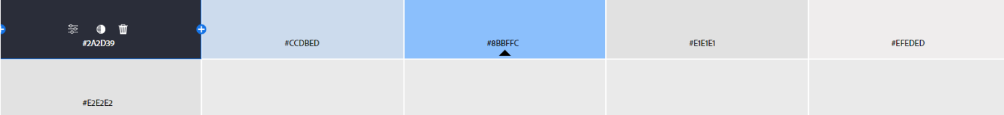
Paleta de Cores
Etec Philadelpho Gouvêa Netto

Slide 9
Foi construída com a utilização do conceito de cores complementares;
Utilizou-se, majoritariamente, de tons de azuis (#2A2D39, #CCDBED e #8BBFFC) para gerar uma harmonia visual;
O azul representa criatividade, sucesso e conquista, além de ressaltar a sensação de responsabilidade;
Também usou-se de tons cinzentos para conferir a paleta equilíbrio e modernidade;
Etec Philadelpho Gouvêa Netto

Slide 10
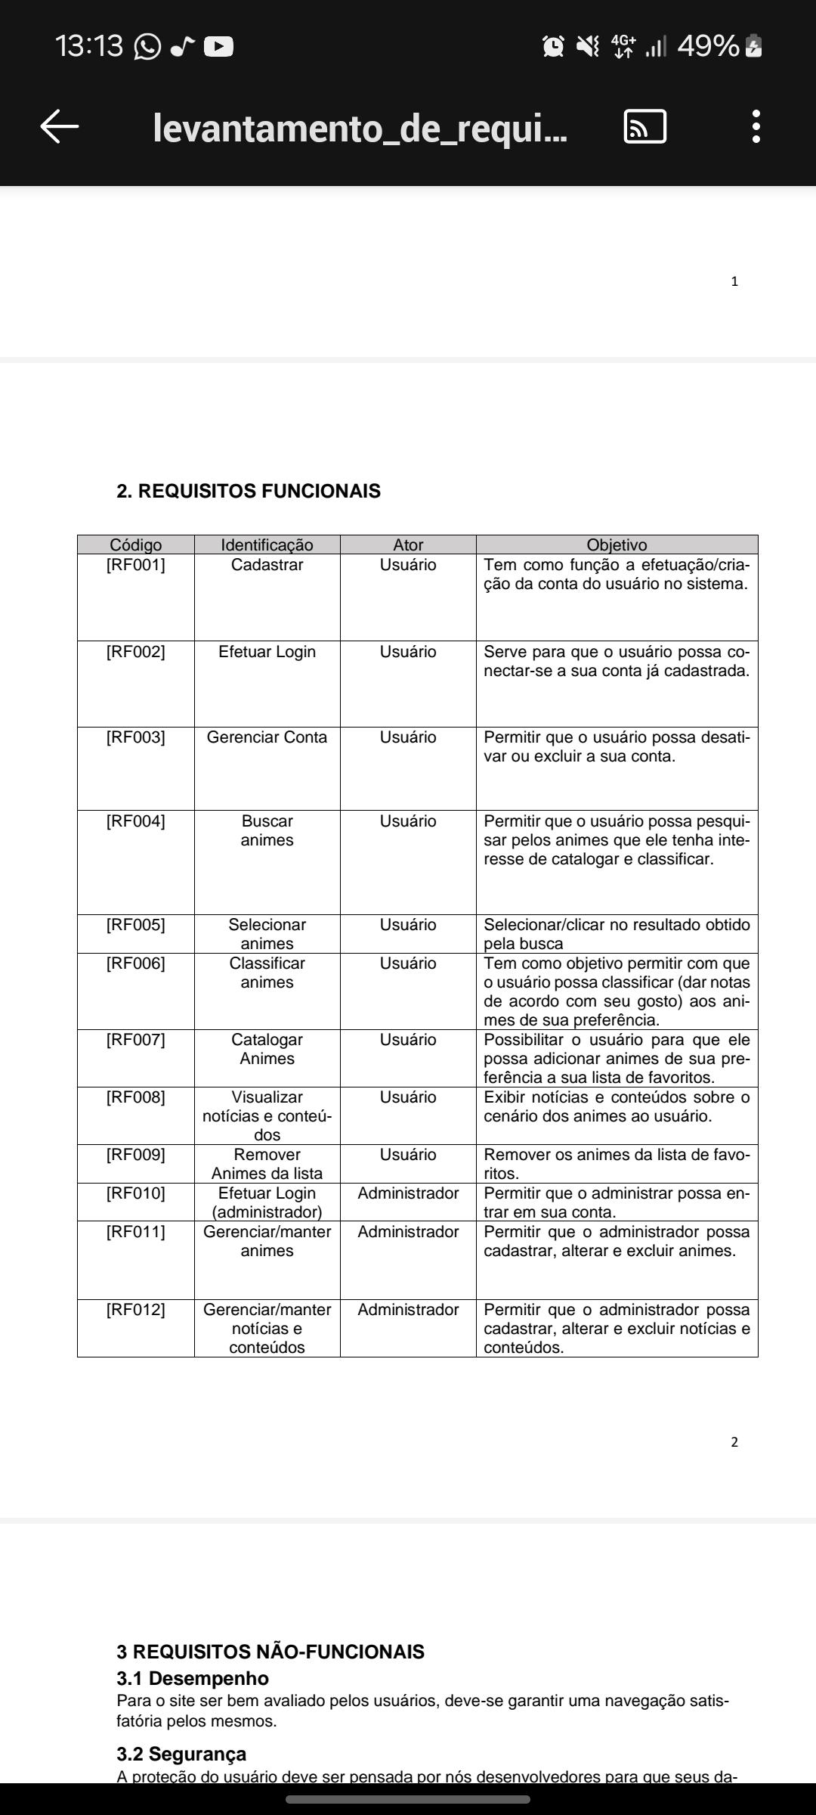
LEVANTAMENTO DE REQUISITOS
Etec Philadelpho Gouvêa Netto

Slide 11
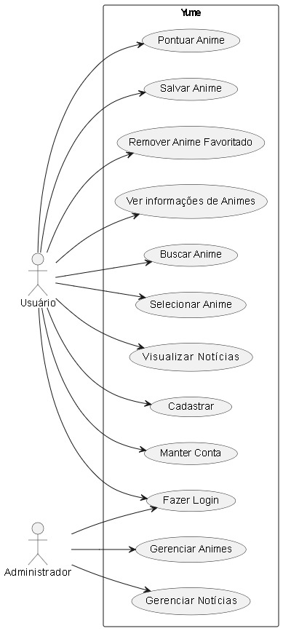
DIAGRAMA DE CASO DE USO
Etec Philadelpho Gouvêa Netto

Slide 12
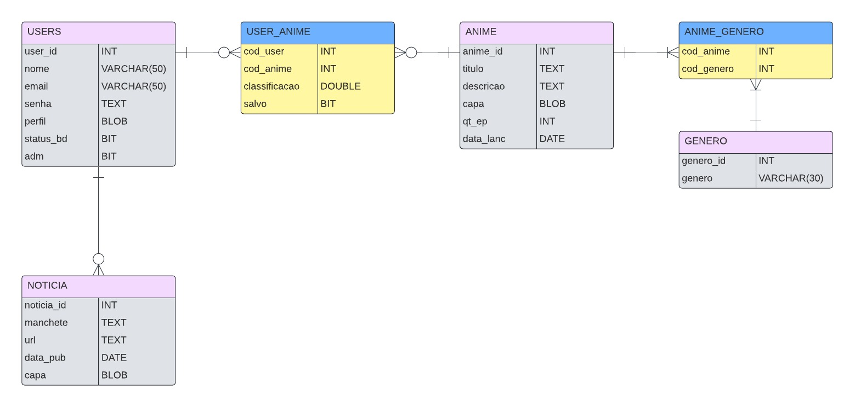
MODELO DO BANCO DE DADOS
Etec Philadelpho Gouvêa Netto

Slide 13








FERRAMENTAS UTILIZADAS
Etec Philadelpho Gouvêa Netto

Slide 14








FERRAMENTAS UTILIZADAS
Etec Philadelpho Gouvêa Netto

Slide 15
EXIBIÇÃO DO SITE...
Etec Philadelpho Gouvêa Netto

Slide 16
CONCLUSÃO
O site 'Yume' oferece uma plataforma completa para fãs de animação japonesa, com listagem e classificação de títulos, além de notícias atualizadas. Com uma interface simples e intuitiva, garante fácil navegação e atende tanto novos fãs quanto entusiastas experientes, consolidando-se como um recurso essencial para a comunidade.
Etec Philadelpho Gouvêa Netto

Slide 17
AGRADECIMENTOS
Gostaríamos de agradecer a nossa orientadora e professora, Camila Brandão Fantozzi, por guiar o nosso grupo para concepção e formação do nosso trabalho de conclusão de curso. Agradecemos também aos professores do curso de Desenvolvimento de Sistemas como um todo pelos ensinamentos ao longo desses anos de aprendizagem que ajudaram em nossa formação técnica, encaminhando-nos ao meio profissional. Então, por fim, mas não menos importante, somos gratos pela convivência tida com amigos e colegas ao decorrer desses três anos de ensino. Reconhecemos que cada experiência e interação realizada serviu para a evolução e diversificação de nossas habilidades cognitivas, emocionais e sociais. Obrigado a todos!
Etec Philadelpho Gouvêa Netto

Slide 18
BIBLIOGRAFIA
Awari. “Interface do Usuário: Projetando interfaces intuitivas e visualmente atraentes para os usuários”, 2023. Disponível em: <https://awari.com.br/interface-do-usuarioprojetando-interfaces-intuitivas-e-visualmente-atraentes-para-os-usuarios/?utm_source=blog&utm_campaign=projeto+blog&utm_medium=Interface%20do%20Usu%C3%A1rio:%20Projetando%20interfaces%20intuitivas%20e%20visualmente%20atraentes%20para%20os%20usu%C3%A1rios>. Acesso em: 30 de abr. de 2024.
CAPELLETE, Janceler. “8 Dicas de Como Criar um Site de Notícias de Sucesso”. Aspin Tecnologia. Disponível em: <https://aspin.com.br/dicas-criar-site-noticias/#:~:text=Um%20site%20ou%20portal%20de,%C3%A9tnicos%2C%20culturais%20e%20muitos%20outros>. Acesso em: 01 abr. 2024.
CLEMENTE, Matheus. “Entenda o que é Psicologia das Cores e descubra o significado de cada cor”, 2020. Disponível em: <https://rockcontent.com/br/blog/psicologiadascores/#:~:text=Significado%20da%20cor%20Azul,sensa%C3%A7%C3%A3o%20de%20sucesso%20e%20conquista.>. Acesso em: 09 de jun. de 2024.
Coe, Emerson. “Animes e sua importância econômica e cultural no Japão.” DOL, 2021. Disponível em: <https://dol.com.br/entretenimento/hqpop/663492/Animes-esua-importancia-economica-e-cultural-no-japao?d=1. >. Acesso em: 11 mar. 2024.
GASSERUTO, Laura. “Indústria de animê tem crescimento em 2021 e retoma força pré-pandemia”, 2022. Disponível em: https://www.jbox.com.br/2022/10/25/industria-de-anime-tem-crescimento-em-2021-eretoma-forca-pre-pandemia/ - Acesso em: 11 de mar de 2024.
ROSSINI, Maria Clara. “Mangás e animes representam qual porcentagem do PIB do Japão?”, 2022. Disponível em: https://super.abril.com.br/coluna/oraculo/mangase-animes-representam-qual-porcentagem-do-pib-do-japao. Acesso em: 11 de mar de 2024.
ANTUALPA, Gabriela. “Vencedor de Melhor Animação no Oscar 2024 já se recusou a receber prêmio; saiba motivo”, 2024. Disponível em: https://revistaquem.globo.com/entretenimento/series-e-filmes/noticia/2024/03/oscar2024-vencedor-de-melhor-animacao-ja-se-recusou-a-receber-premio.ghtml. Acesso em: 11 de mar de 2024.
CLEMENTE, Matheus. “Entenda o que é Psicologia das Cores e descubra o significado de cada cor”, 2020. Disponível em: https://rockcontent.com/br/blog/psicologiadascores/#:~:text=Significado%20da%20cor%20Azul,sensa%C3%A7%C3%A3o%20de%20sucesso%20e%20conquista. -Acesso em: 09 de jun. de 2024.
Etec Philadelpho Gouvêa Netto

